Slide 1

Mẫu Builder
Nhóm số 07 Phạm Thanh Đồng – 21520724 Lê Quốc Dũng – 21520739
Võ Hữu - 21522133

Slide 2
Nội dung
Tổng quan
Tên
Phân loại
Mục đích, ý nghĩa
Motivation
Khả năng ứng dụng
Đặc điểm;
Cấu trúc mẫu
Ý nghĩa của từng thành viên
Sự cộng tác
Các hệ quả mang lại:
Ưu điểm
Nhược điểm

Slide 3
Nội dung
Các chú ý liên quan đến cài đặt, demo, mã nguồn minh họa
Nêu ra các ví dụ thực tế
Các mẫu liên quan

Slide 4
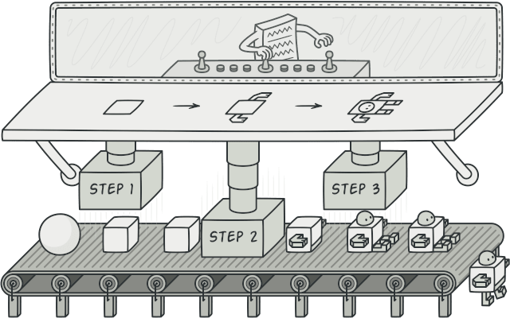
Tổng quan
Tên mẫu
Builder
Phân loại
Thuộc phân nhóm Creational patterns
Mục đích
Được dùng để cung cấp một giải pháp linh hoạt cho các vấn đề tạo đối tượng (object) khác nhau trong lập trình hướng đối tượng.
Cho phép bạn xây dựng các đối tượng phức tạp bằng cách sử dụng các đối tượng đơn giản và sử dụng tiếp cận từng bước.

Slide 5
Motivation
Cần tạo một đối tượng phức tạp.
Cần một phương pháp dễ dàng để sử dụng , quản lý và bảo trì.

Slide 6
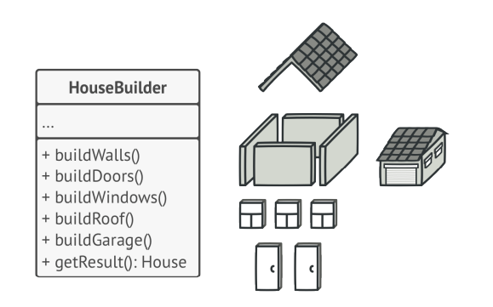
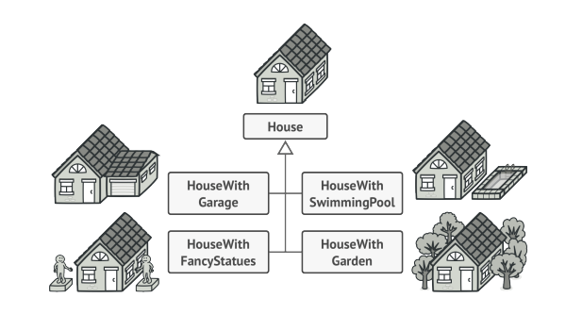
Khả năng ứng dụng

Slide 7
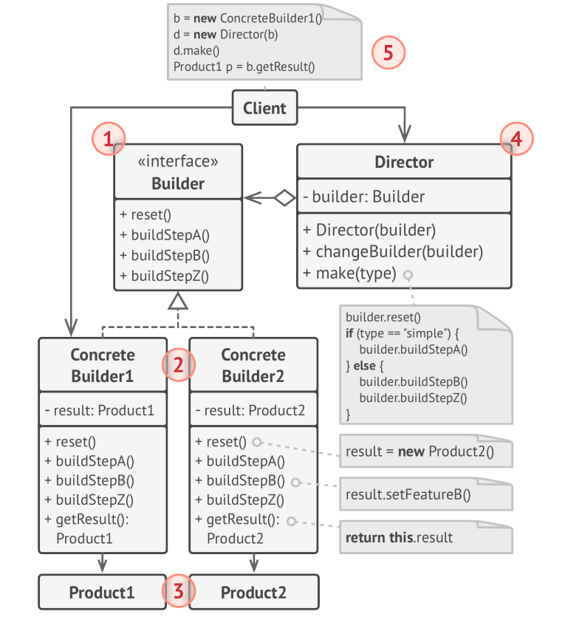
Đặc điểm
Cấu trúc mẫu

Slide 8
Đặc điểm
Ý nghĩa của từng thành viên
Builder: Giao diện Builder khai báo các bước product construction chung cho tất cả các loại builder. Abstract interface để tạo nên các đối tượng sản phẩm ( object product )
Concrete Builder: cung cấp các cách triển khai khác nhau của các bước construction cho Builder. Các concrete builder có thể tạo ra các product không tuân theo giao diện chung.
Director: Lớp Director xác định thứ tự gọi các bước construction, vì vậy bạn có thể tạo và sử dụng lại các cấu hình cụ thể của product.

Slide 9
Đặc điểm
Sự cộng tác:
Client phải liên kết một trong các đối tượng trình tạo với director. Thông thường, nó chỉ được thực hiện một lần, thông qua các tham số của hàm tạo của director. Sau đó, director sử dụng builder object đó cho tất cả các construction tiếp theo.

Slide 10
Hệ quả mang lại
Ưu điểm
Có thể xây dựng các đối tượng theo từng bước.
Có thể sử dụng lại cùng một Construction Code khi xây dựng các thể hiện khác nhau của sản phẩm.
Nguyên tắc Trách nhiệm Đơn lẻ. Có thể tách biệt Construction Code phức tạp khỏi Business Logic Layer của sản phẩm.
Cho phép bạn thay đổi các thể hiện khác nhau của từng sản phẩm.
Tính đóng gói code cho construction.
Cung cấp khả năng kiểm soát các bước của quy trình construction.

Slide 11
Hệ quả mang lại
Nhược điểm
Độ phức tạp tổng thể của mã tăng lên vì bạn cần xây dựng nhiều class mới.
Mỗi ConcreteBuilder riêng biệt phải được tạo cho từng loại sản phẩm.
Các lớp Builder phải có thể thay đổi được

Slide 12
Hiện thực cài đặt
B1: Hiện thực lớp product
B2: Tạo lớp Builder (có thể là abstract class hoặc interface)
B3: Tạo ConcreteBuilder kế thừa từ Builder

Slide 13
Các ví dụ thực tế
Trong thực tế nếu chúng ta tưởng tượng pizza là đối tượng và đầu bếp là builder. Thì để tạo ra một pizza hoàn chỉnh chúng ta cần 1 trải qua các bước chuẩn bị bánh, thêm nước sốt, thêm topping, nướng bánh.
Với mỗi khách hàng khác nhau thì yêu cầu về bánh, nước sốt, topping khác nhau nhưng các bước để thực hiện vẫn như vậy, nên ta có thể sử dụng Builder.

Slide 14
Các mẫu liên quan
Abstract Factory Pattern: cho phép bạn tạo ra các nhóm sản phẩm. Builder cho phép bạn tạo ra sản phẩm phức tạp theo từng bước.
Factory Pattern: nhiều thiết kế bắt đầu từ đây và phát triển lên Builder
Prototype Pattern
Composite

